Slide 1
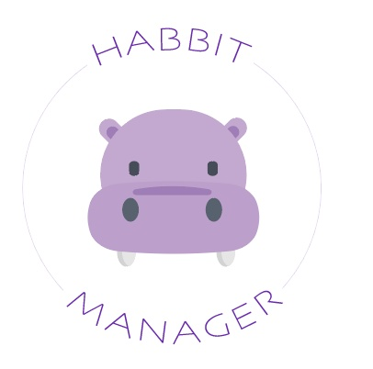
캡스톤 디자인
Team NEW CAP
이승찬, 이정민, 이정원
11주차 발표

Slide 2
캡스톤 디자인
1. Feed Back
2. 금주 활동 및 계획
11주차 발표

Slide 3
캡스톤 디자인
1. Feed Back
11주차 발표

Slide 4


캡스톤 디자인
Feed Back
오늘 등교 중 목표 달성에
성공 하셨나요??
목표 : 영어 단어 20개 외우기
아니오
예
11주차 발표

Slide 5
캡스톤 디자인
Feed Back
11주차 발표

Slide 6
캡스톤 디자인
Feed Back
이런 ! ”영어 단어 외우기”
목표가 잘 지켜지지 않고 있네요!
꾸준한 달성을 위해
목표를 조정 해 보는 것은
어떨까요?
목표 : 영어 단어 15개 외우기
아니오
예
11주차 발표

Slide 7
캡스톤 디자인
Feed Back
문장 분석
알림 주기 결정
11주차 발표

Slide 8
캡스톤 디자인
Feed Back
영어 단어 20개 이상 외우기
11주차 발표

Slide 9
캡스톤 디자인
Feed Back
Restrictions
Inconvenience
Try 1
Try 2
- 입력 폼 제공
- 사용자 입력
20
개
이상
한다.
20개 이상 한다.
쪽
이하
하지않는다.
수치가 늘어날 경우 어려워 집니까?
장
미만
수치가 늘어난다는 것은 예를 들어
책 20쪽 읽기 - > 책 25쪽 읽기
와 같은 경우를 의미합니다.
분
초과
...
안에
...
11주차 발표

Slide 10
캡스톤 디자인
2. 금주 활동 및 계획
11주차 발표

Slide 11
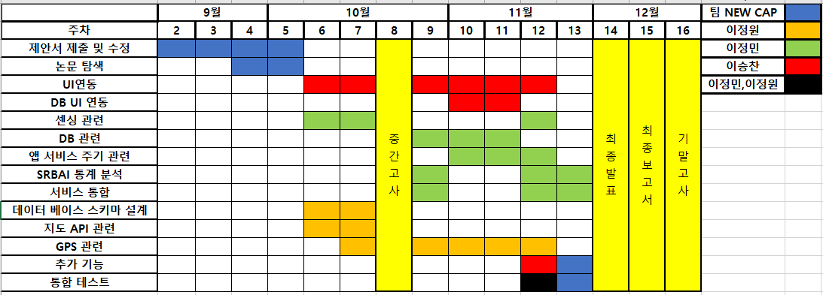
캡스톤 디자인
금주 활동
0. 전체 계획
11주차 발표

Slide 12
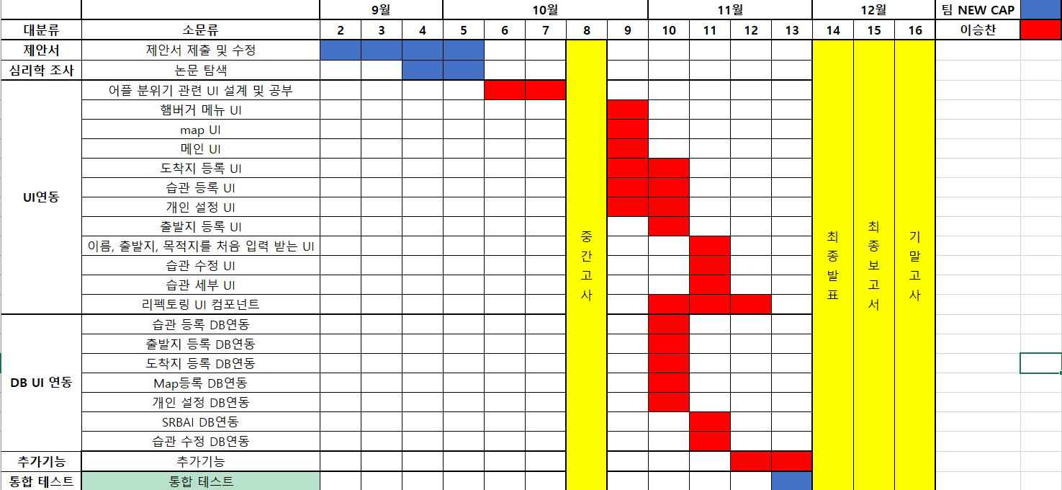
캡스톤 디자인
금주 활동
이승찬
11주차 발표

Slide 13
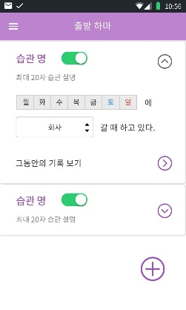
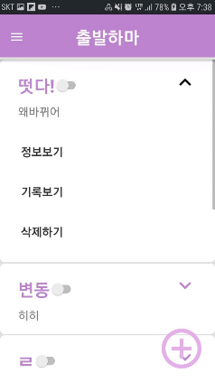
캡스톤 디자인
금주 활동
최초 디자인
변경 디자인
11주차 발표

Slide 14
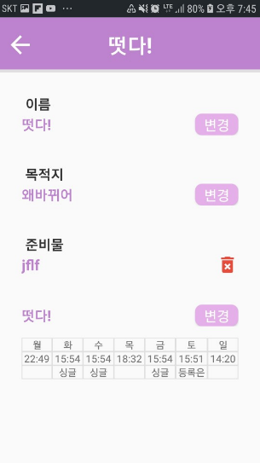
캡스톤 디자인
금주 활동
습관 추가 화면
11주차 발표

Slide 15
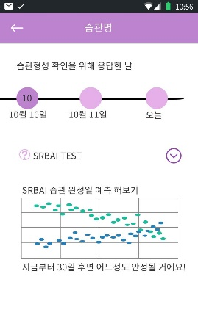
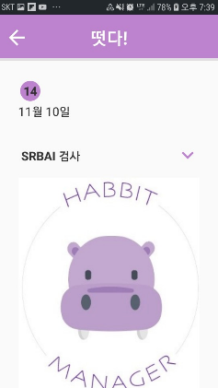
캡스톤 디자인
금주 활동
습관 기록 화면
11주차 발표

Slide 16
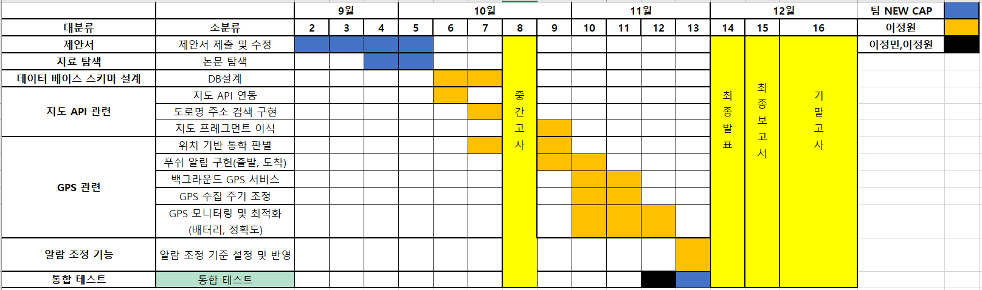
캡스톤 디자인
금주 활동
2. 이정원
11주차 발표

Slide 17
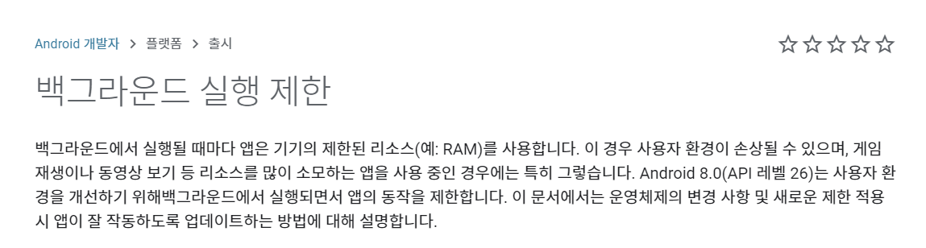
캡스톤 디자인
금주 활동
서비스 구현
11주차 발표

Slide 18
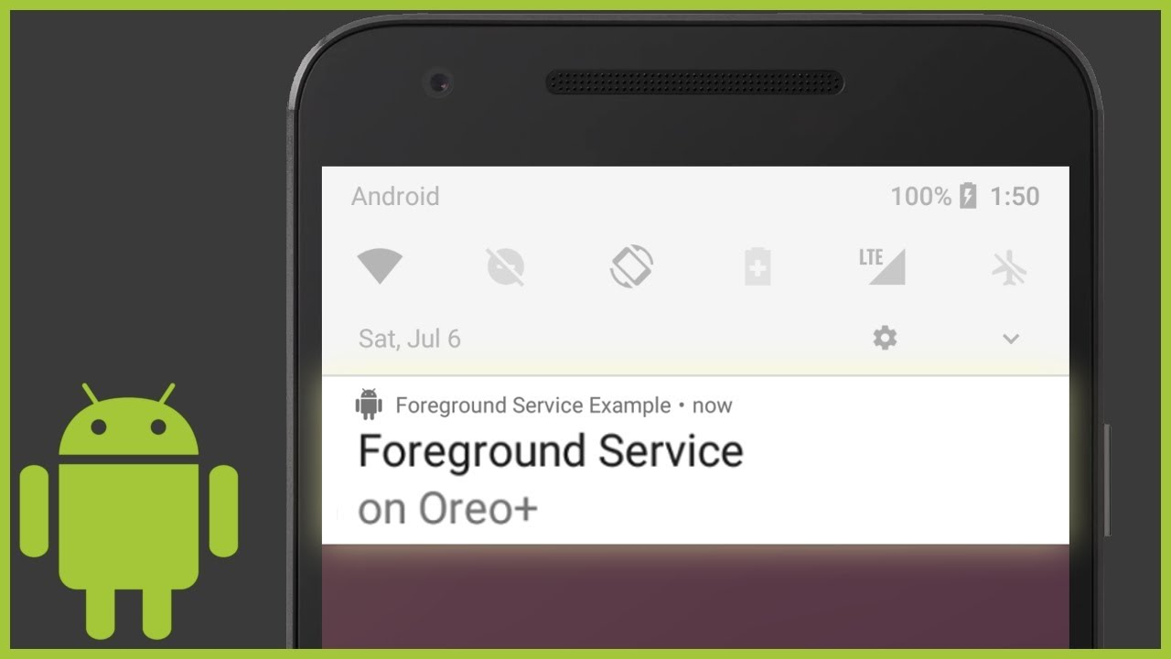
캡스톤 디자인
금주 활동
서비스 구현
- 사용자가 서비스가 실행 중 이라는 사실을 인지 해야 한다.
11주차 발표

Slide 19

캡스톤 디자인
금주 활동
서비스 구현
주기적 위치 수집
위치 수집 + 행동 판단
대부분의 서비스 지원 x (간헐적 위치 수집)
이른아침
집에서 출발
학교에 도착
11주차 발표

Slide 20

캡스톤 디자인
금주 활동
서비스 구현
Foreground Service
주기적 위치 수집
위치 수집 + 행동 판단
대부분의 서비스 지원 x (간헐적 위치 수집)
이른아침
집에서 출발
학교에 도착
11주차 발표

Slide 21
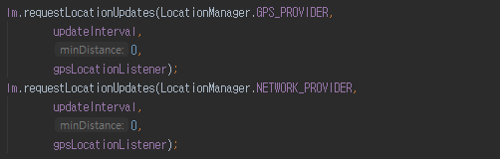
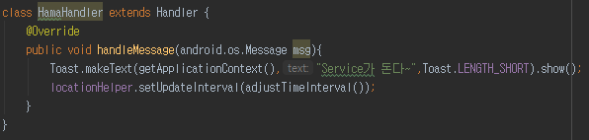

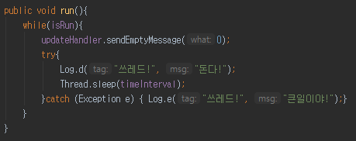
캡스톤 디자인
금주 활동
위치 수집 주기
Location Helper
Main Activity
Hama Service
Recognition
Thread
11주차 발표

Slide 22
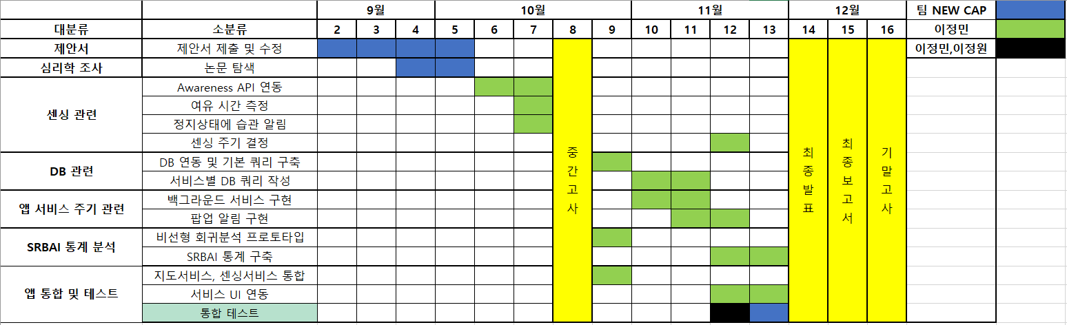
캡스톤 디자인
금주 활동
3. 이정민
11주차 발표

Slide 23

캡스톤 디자인
금주 활동
Job Scheduler
Periodic
일 | 월 | 화 | 수 | 목 | 금 | 토
09:00 | 10:00 | 09:00 | 09:00 | X | X | 13:00
교회 | 학교 | 학교 | 학교 |  |  | 알바
11주차 발표

Slide 24
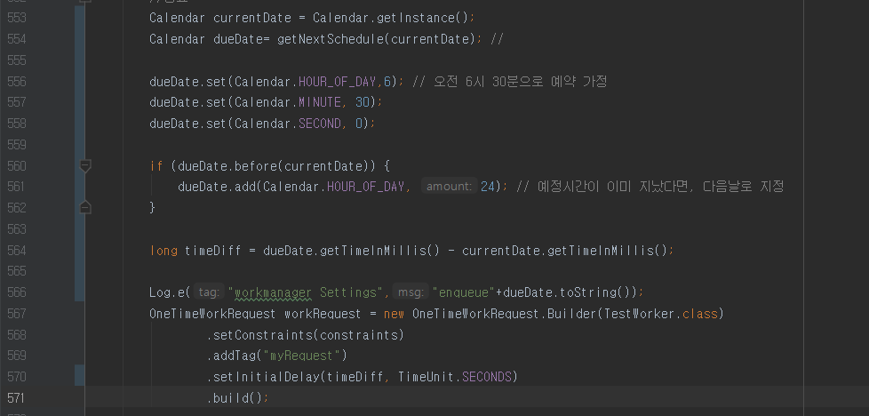
캡스톤 디자인
금주 활동
Job Scheduler
11주차 발표

Slide 25
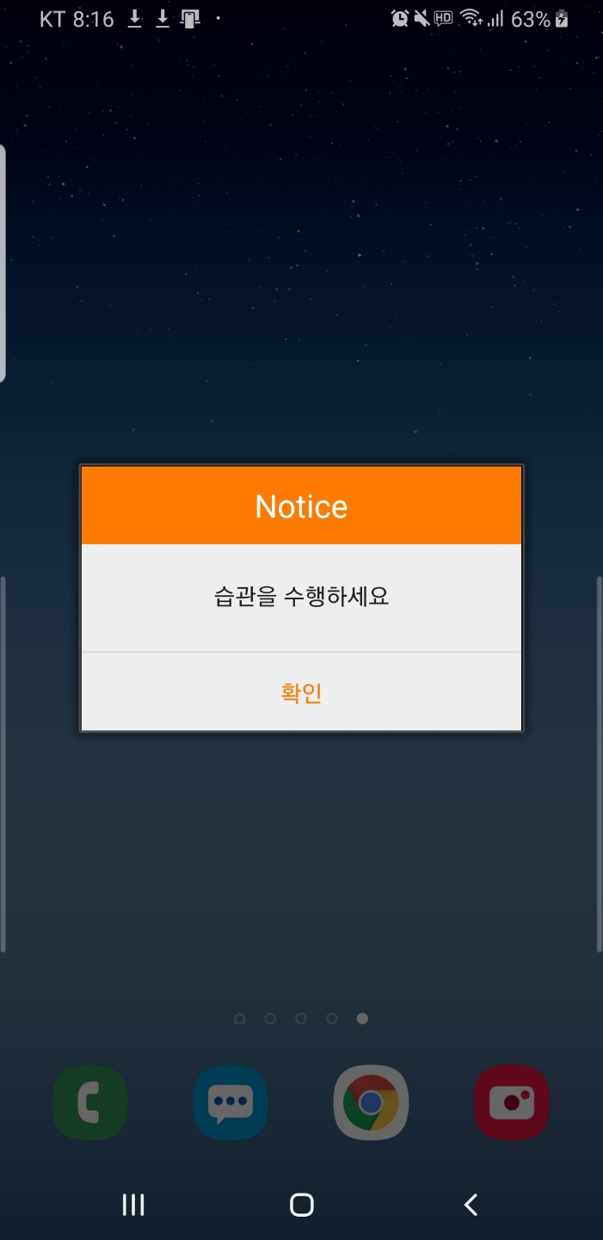
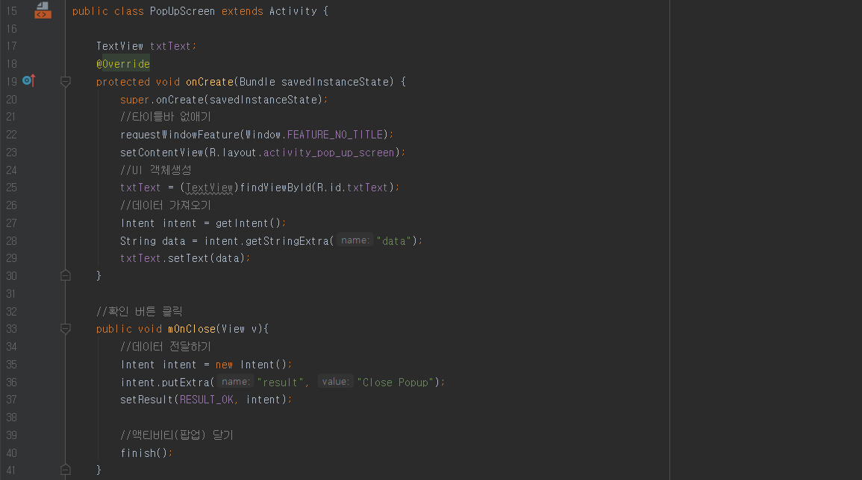
캡스톤 디자인
금주 활동
Pop Up Notification
11주차 발표

Slide 26
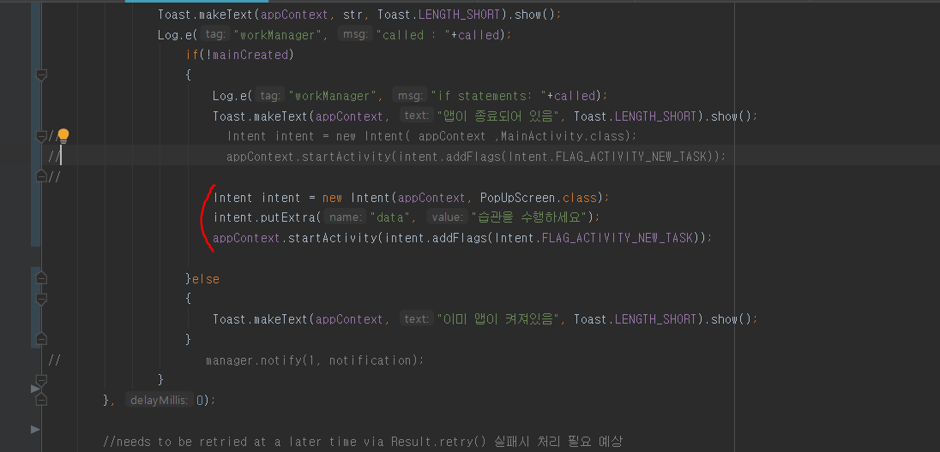
캡스톤 디자인
금주 활동
Pop Up Notification
11주차 발표

Slide 27

캡스톤 디자인
Q&A
11주차 발표

